Slide 1






«Методичні прийоми логопедичної роботи з дітьми дошкільного віку: практичні кроки»
Автор курсу: ------------------

Slide 2



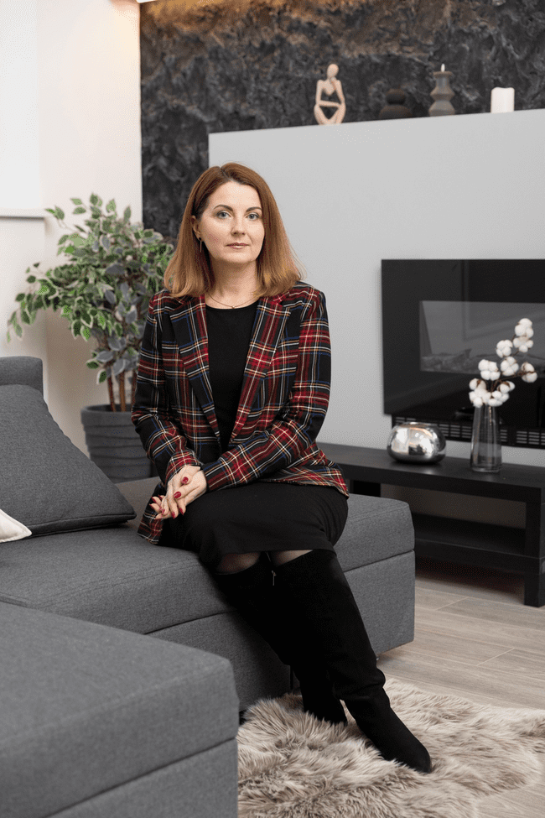
Ярмола Наталія Анатоліївна
завідувачка відділу інклюзивного навчання Інституту спеціальної педагогіки і психології імені Миколи Ярмаченка Національної академії педагогічних наук України, кандидатка педагогічних наук, старша наукова співробітниця

Slide 3







«Методичні прийоми логопедичної роботи з дітьми дошкільного віку: практичні кроки»
Після проходження:
Форма навчання:
Початок навчання:
Обсяг курсу:
30 академічних годин
Видається свідоцтво із зазначенням академічних годин
Дистанційна
Ви самі обираєте зручний для Вас час
Ціна курсу: 590 грн

Slide 4





Загальновідомо, що мовлення є визначним показником рівня інтелектуального й культурного розвитку людини, а правильне та грамотне мовлення дитини є показником готовності до навчання у школі та успішного засвоєння навичок грамотного читання та письма.
Актуальність
У дошкільному віці починається процес соціалізації, установлюється взаємозв’язок дитини із провідними сферами життя, розпочинається з становлення як особистості, формування основ самосвідомості. Усі ці процеси значно ускладнюються тоді, коли в дитини порушується процес мовленнєвого розвитку.
Педагоги, які працюють із дитиною, яка має порушення мовлення, повинні діяти цілеспрямовано реалізувати комплексний підхід у корекційно-логопедичній роботі, яка спрямована не лише на подолання порушень звуковимови, а на нормалізацію всіх сторін мовлення дитини, моторики, психічних процесів та виховання особистості дитини в цілому.

Slide 5





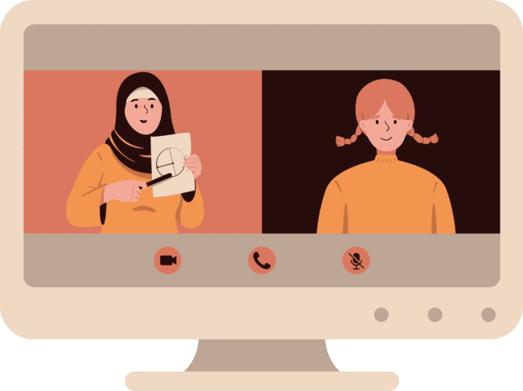


Цільова аудиторія
для логопедів закладів дошкільної освіти
для логопедів інклюзивно-ресурсних центрів
студентів профільних вузів та батьків
закладів соціального захисту дітей (педагогічні
працівники дитячих будинків-інтернатів)

Slide 6





  1. Поглибити знання про природу мовленнєвих порушень у дітей дошкільного віку, онтогенезу та патогенезу, симптоматики та механізмів мовленнєвих порушень.
2. Сформувати практичні навички щодо проведення діагностичного логопедичного обстеження дітей дошкільного віку з урахуванням індивідуальних особливостей психофізичного розвитку дитини.
Завдання навчального курсу
3. Сформувати систему професійних умінь побудови оптимальної програми проведення корекції звуковимови.
4. Відпрацювати технологію планування системи логопедичних занять з урахуванням специфіки мовного порушення, віку та індивідуальних особливостей дитини.
5. Підвищити рівень мотивації учителів-логопедів до самоосвіти, формувати позитивне ставлення до прояву самостійності, активності, творчої ініціативи, вміння творчо розв’язувати актуальні завдання.

Slide 7

Результати
  опанують діагностичні методики виявлення та обстеження дітей, які мають порушення усного та писемного мовлення;
  будуть ознайомлені з етіологією виникнення мовленнєвих порушень у дітей дошкільного віку, онтогенезу та патогенезу, симптоматики та механізмів мовленнєвих порушень
  зможуть застосовувати ефективні стратегії взаємодії та співпраці з педагогічними працівниками (вихователями) та батьками дітей з порушеннями мовлення.
  сформують практичні навички щодо виявлення, обстеження дітей дошкільного віку, які мають порушення мовлення з використанням сучасних діагностичних методів та технологій;

Slide 8






Переваги навчання
Неймовірно низька вартість навчання при високій якості навчальних програм.
Пройти навчання можливо за індивідуальним прискореним графіком.
Офіційність документів можна перевірити за посиланням*
Поєднання навчання і роботи, так як навчання проходить в дистанційному режимі.
Підсумкова атестація в дистанційному режимі.
Часті формування нових навчальних груп. Групи формуються щодня.
https://vseosvita.ua/site/cert-proof

Slide 9




Недоліки навчання
Брак соціалізації
Дистанційна освіта - це лише про онлайн-інструменти
Відсутність практики
Відсутність мотивації до навчання

Slide 10
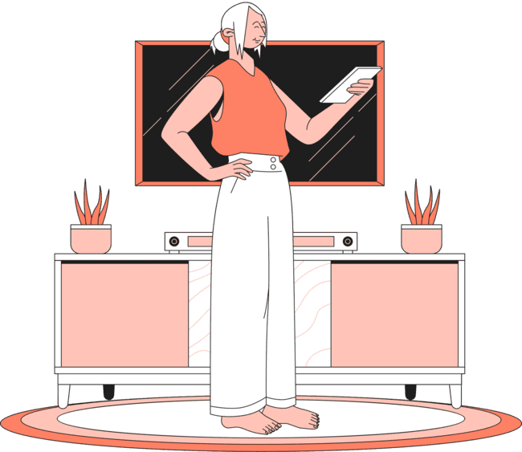
Інформація про організацію
Найменування: ТОВ "Всеосвіта"
Контактний телефон: 0 (800) 331 031
Мова навчання: українська
https://vseosvita.ua/course/metodychni-pryiomy-lohopedychnoi-roboty-z-ditmy-doshkilnoho-viku-praktychni-kroky-65.html

